Slide 1
시스템분석설계 팀프로젝트 나만의 서재
2021.05.08
소속 팀
조재호 오창명 이혜욱 함진우 임유진
이 문서는 나눔글꼴로 작성되었습니다. 설치하기

Slide 2
차 례 [1/2]
1. 프로젝트 팀 소개
1.1 프로젝트 명과 개요
1.2 배경 및 필요성
2. 개발 아이템 소개
1.1 프로젝트 명과 개요
1.2 배경 및 필요성
1.3 개발 환경 및 개발 기술
1.4 개발 구성 모듈
3. 시장 벤치마킹
1.1 유사 APP 및 시스템 분석
1.2 고객 및 시장 특성 분석
1.3 마케팅 및 홍보 전략
4. 기능 분석 설계
1.1 작업분할 구조도(WBS)작성
1.2 유스케이스 다이어그램 작성

Slide 3
차 례 [2/2]
5. 개발 계획 및 주요기술과 차별화
1.1 개발 일정
1.2 주요 기술
1.3 차별화
6. 화면설계
1.1 첫 화면에서 화면이동 흐름도 작성
1.2 모든 화면의 구성 설계, 화면마다 구현 등의 기능 설계
7. PROTOTYPE
8. Q&A

Slide 4
프로젝트 팀 소개[1/2]
정해지면 추가 예정
팀 장 조 재호
팀 원 오 창명, 함 진우, 임 유진, 이 혜욱

Slide 5
프로젝트 팀 소개[2/2]
팀원 소개
팀 장 조 재호
팀 원 오 창명, 함 진우, 임 유진, 이 혜욱
담당 업무
조 재호
오 창명
함 진우
임 유진
이 혜욱
팀장
기획
기획안-1 작성
PPT 작성
디자인(UI)
코딩
1차 PPT 발표
기획안-2 작성
자료수집
PPT 작성
코딩
DB 작성
PPT 작성
코딩
PPT 작성
코딩
PPT 작성
코딩

Slide 6
개발 아이템[1/3]
프로젝트 이름
나만의 서재
개요
자신이 갖고 있는 책을 등록해 관리 하는게 주 목적이고,
친구에게 책 추천하기, 독후감 기록 하기나 독서 목표 설정을
통해 갖고 있는 책을 소화 할 수 있게 도와주는 안드로이드 앱 프로그램입니다.

Slide 7








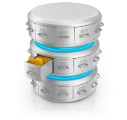
개발 아이템[2/3]
개발 환경 및 개발 도구
Android Studio
- 안드로이드 APP 제작 목적이기 때문에 안드로이드 스튜디오 사용
개발 구성 모듈
DBMS
보안 유지!!
서비스
개발 구성 모듈
자료관리
빠른 검색!!
자료수집
자료입력
-사용자의 로그인 정보를 저장하고 친구 추가 기능 구현을 위해 필수
-책 관련 데이터를 토대로 여러 통계를 제공하는 데도 필요하다고 생각 됨.

Slide 8







개발 아이템[3/3]
Server
다운로드
서비스
APP 연동
서버에 업로드
서버를 통한 안드로이드 마켓 등록
-APP 사용자 간의 여러 데이터를 주고 받고 책 관련 통계를 제공하는데 서버 필요.

Slide 9
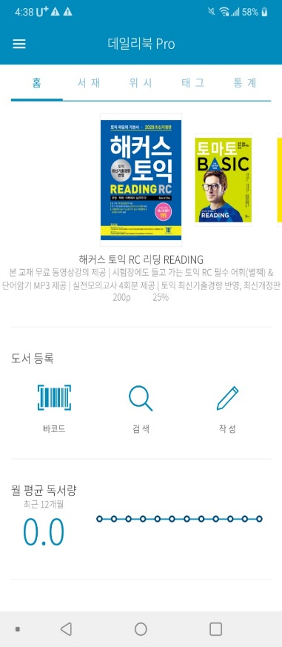
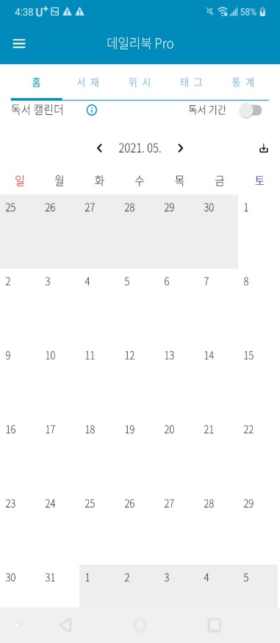
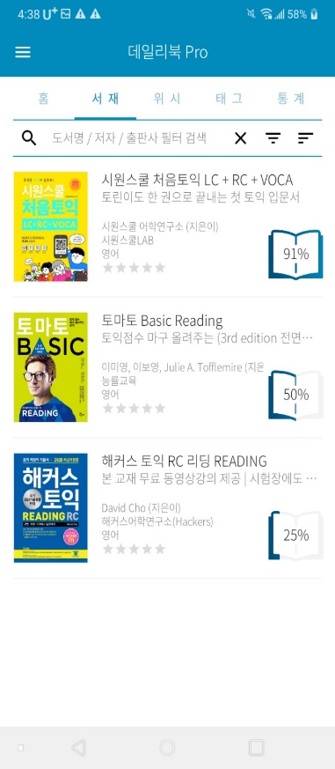
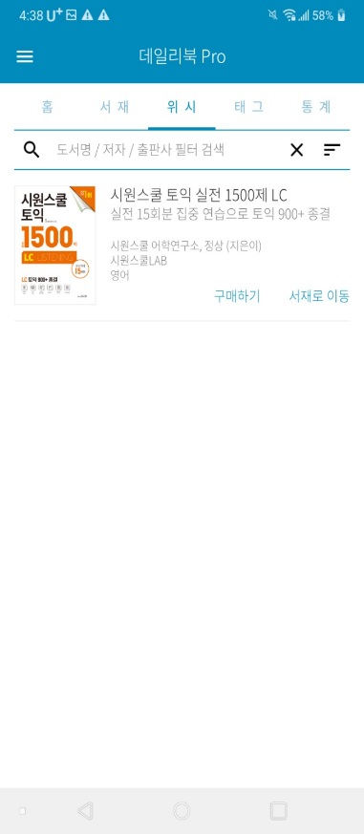
시장 벤치 마킹
1.1 페이지 제목
9 / 14
유사제품 목록
북 플립, 데일리 북 pro, 북 트리 등 …
유사제품(데일리 북 pro) 의 주요화면
홈 화면
서재 화면
위시 화면

Slide 10
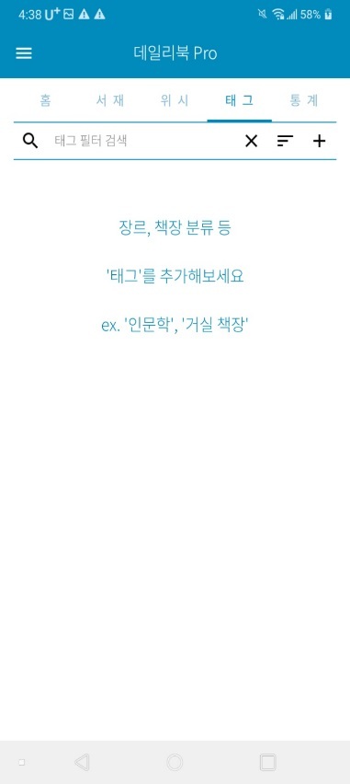
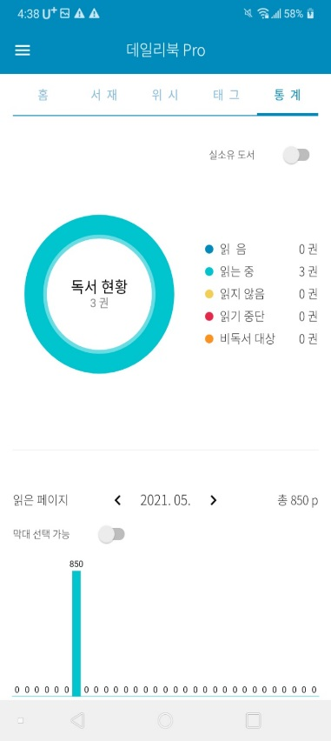
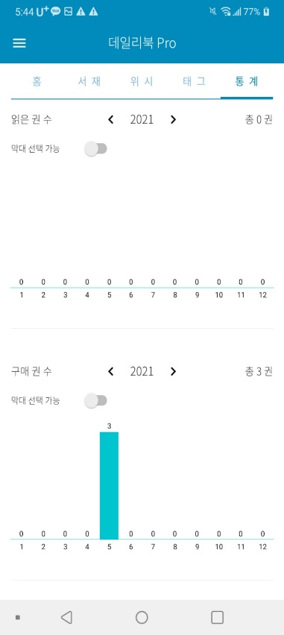
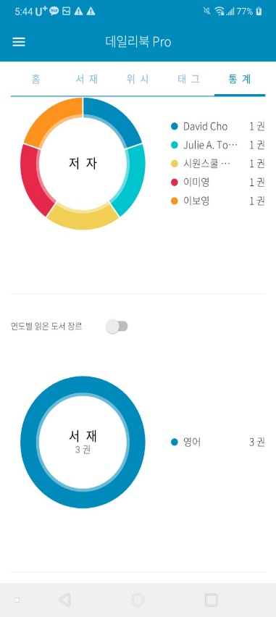
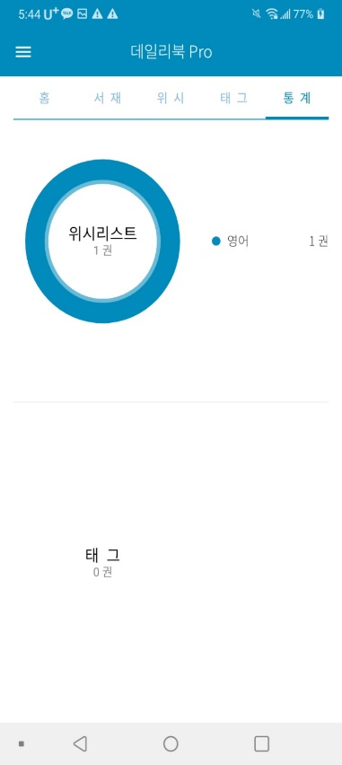
시장 벤치 마킹
1.1 페이지 제목
10 / 14
유사제품(데일리 북 pro) 의 주요화면
태그 화면
통계 화면

Slide 11
시장 벤치 마킹
1.1 페이지 제목
11 / 14
유사제품(데일리 북 pro)의 주요기능
바코드나 검색 혹은 사용자 설정으로 도서를 서재나 위시리스트로 등록
월 평균 독서량 확인(최근 12개월)
홈 화면
독서 캘린더(완독한 책 기준)
서재 화면
책 정보 확인, 독서량 기록, 태그 설정, 메모와 평가 작성
위시 화면
위시리스트 책 구매
태그 화면
태그로 서재에 있는 책 검색
독서현황, 읽은 페이지 확인, 읽은/구매 권 수
통계 화면
저자, 장르 및 태그 확인)

Slide 12
시장 벤치 마킹
1.1 페이지 제목
12 / 14
유사제품(데일리 북 pro)의 분석
장점
▶ 다른 어플과 다르게 비교적 간단하고 사용자 친화적인 UI를 가지고 있다.
▶ 서재부분이 아주 깔끔하고 우리가 가야할 방향을 거의 완전하게 가지고 있다는 느낌을 받았다.
▶ 태그를 사용자가 직접 설정해야 한다는 점이 장점이자 단점인 것 같다.
▶ 통계 하나하나의 이미지는 굉장히 보기 좋았다.
▶ 그 외의 커뮤니티, 독서기록, 서평기록, 메모기록에 접근하기 좋았다.
단점
▶ 캘린더가 굳이 필요한지 의문이었다.
▶ 월평균 독서량부분을 사용자가 설정 불가능 했다.
▶ 위시리스트부분은 효용성이 부족한 것 같다.(구매 또한 알라딘을 통해서만 연계가 되었다.)
▶ 통계화면 자체가 여러 개의 통계를 넣으려고 하다보니 길이가 길었고 불편한 느낌을 받았다.

Slide 13
시장 벤치 마킹
1.1 페이지 제목
13 / 14
시장 분석
1. 코로나 19로 인해서 각종 서점들의 판매량 증가
교보문고는 ‘연간 종합 베스트 셀러 및 결산’(1월 1일~12월 6일)을 통해 판매 권수가 전년 대비 7.3% 늘었다고 밝혔다.
예스24의 경우도 온라인 소비 확대로 올해 전체 도서 판매량(1월 1일~ 11월 30일)이 전년 동기 대비 23% 늘었고, 10년 전과 비교해도 35% 이상 성장하는 기록을 세웠다.
2. 가구에 비치된 책 수가 많다
2011~2015년에 OECD가 조사한 결과 교과서와 참고서를 제외한 책을 대상으로
평균 책의 보유 개수는 한국이 91권을 가지고 있다고 밝혔다.
http://news.khan.co.kr/kh_news/khan_art_view.html?art_id=202012071143001
자료 출처
https://m.hani.co.kr/arti/society/society_general/870649.html#cb

Slide 14
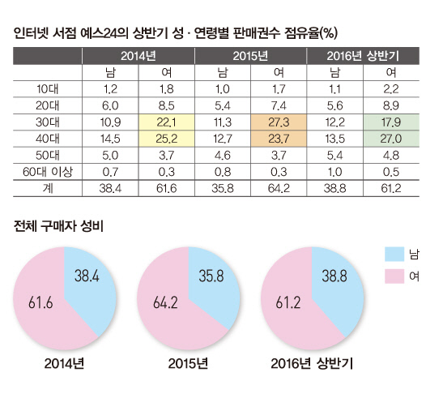
시장 벤치 마킹
1.1 페이지 제목
14 / 14
고객 분석
90%이상이 20대~50대 연령층이다
1. 비교적 젊은 세대들이 도서 구매율이 굉장히 높다.
위의 표에서 보듯이 20대~50대 연령층이 보통 책 구매의 대부분 수를 차지하고 있고 언급한 연령층은 스마트폰을 사용하는 데에 거리감이 적은 연령층이다.
따라서 대부분의 책 구매자가 필요하다고 생각할 경우 해당 어플을 크게 불편함 없이 사용 가능하고 잠정적 고객이 될 수 있다.
자료 출처
http://news.khan.co.kr/kh_news/khan_art_view.html?art_id=201610301523021

Slide 15
시장 벤치 마킹
1.1 페이지 제목
15 / 14
마케팅 분석
책갈피를 이용한 광고
어플을 상기시켜주는 책갈피를 만들어서 사람들에게 공짜로 줌으로써
책을 많이 읽는 사람들에게 더 많이 어플을 상기시켜주는 마케팅
SNS를 이용한 광고
Youtube, Facebook 등을 이용한 광고로 평소 독서에
관심있는 소비자들에게 어필
.

Slide 16
기능 분석 및 설계
1.1 페이지 제목
16 / 14
기능 분석 [1/2]
계정 등록 및 활용
사용자별 계정을 만들고 로그인 할 수 있다.
계정을 통해 여러가지 기능 제공
- 친구 추가 기능
- 서로 책 추천하기 기능
- 간단한 메신저 기능
사용자의 데이터를 수집하고 이를 이용한 기능 제공
- 등록한 책, 각 책의 진행률, (가능하면 각 책의 평가도) 등을 수집
책 등록 및 관리 기능
책 제목 입력이나 바코드 캡처 후 서재에 등록
사용자가 등록한 책을 장르, 이름 순으로 정렬 및 모아 보기 기능
책 각각마다 진행률을 입력하고, 즐겨 찾기를 설정할 수 있다.
메인 화면에서 주로 읽는 책의 진행률을 볼 수 있다.

Slide 17
기능 분석 및 설계
1.1 페이지 제목
17 / 14
기능 분석[2/2]
책 읽기를 도와주는 다양한 기능
목표 설정 기능
- 언제까지 1회독을 할 것인지 설정
- 하루에 몇 페이지 씩 읽으면 되는지 자동으로 계산해서 보여준다.
- 정해진 요일과 시간에 알람이 뜨게 할 수도 있다.
책갈피 기능
- 읽은 페이지를 본인이 직접 입력하는 식이다.
(0p 같이 숫자로 적거나 사진으로 저장)
매달마다 저번 달에 읽은 책을 종합해서 볼 수 있게 한다.
- 가장 많이 읽은 책, 가장 적게 읽은 책 등 확인 가능
앱 사용자 데이터를 이용해 상위 몇% 인지 확인 가능
비슷한 장르의 책을 자동 추천해주는 기능
- DB에 사용자들이 읽는 책을 등록해서 이 정보를 바탕으로 추천해준다.

Slide 18
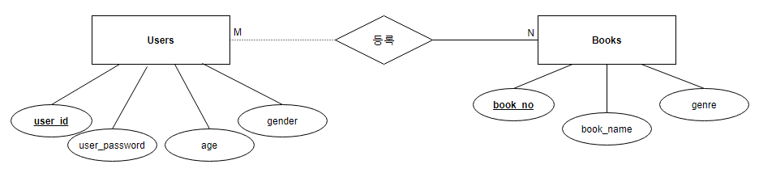
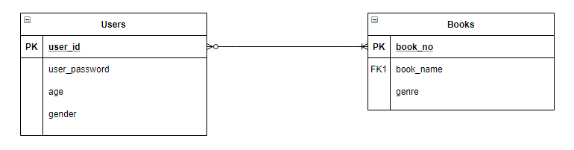
기능 분석 및 설계
1.1 페이지 제목
18 / 14
데이터베이스 설계 (ERD)

Slide 19
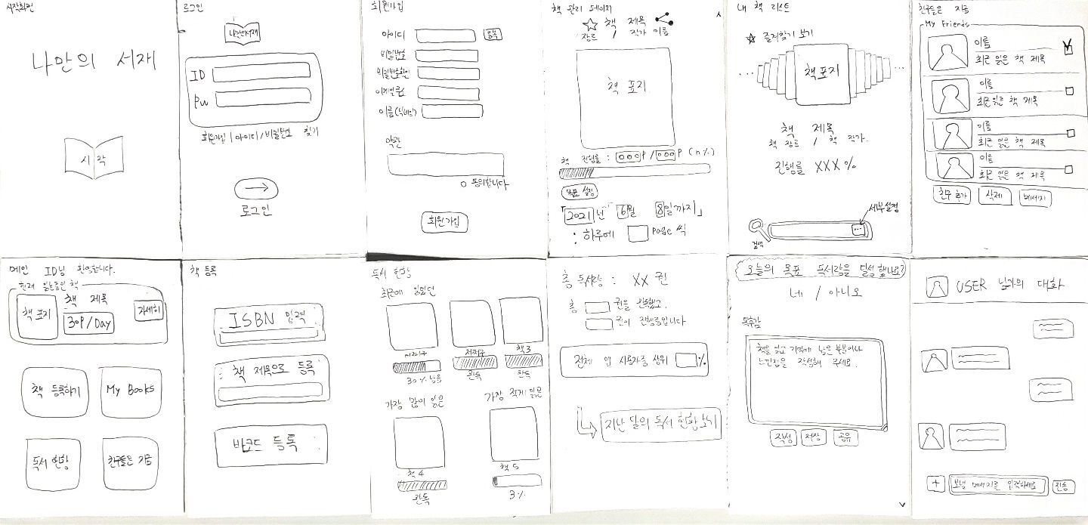
화면 설계
1.1 페이지 제목
19 / 14
화면 이동 흐름도

Slide 20
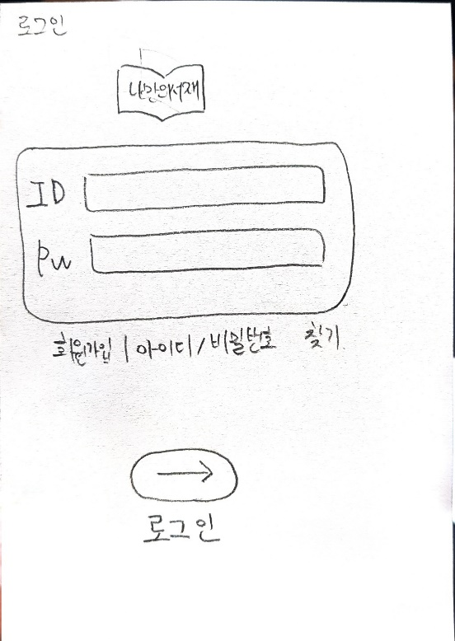

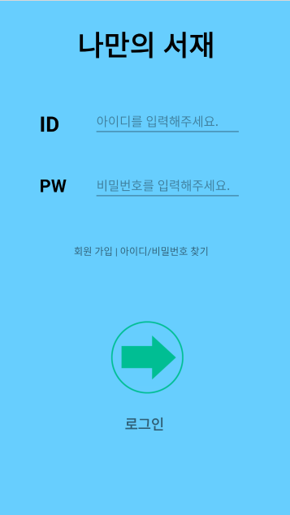
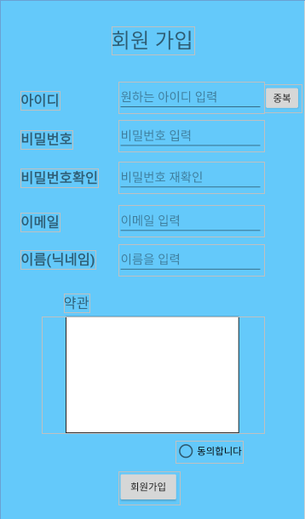
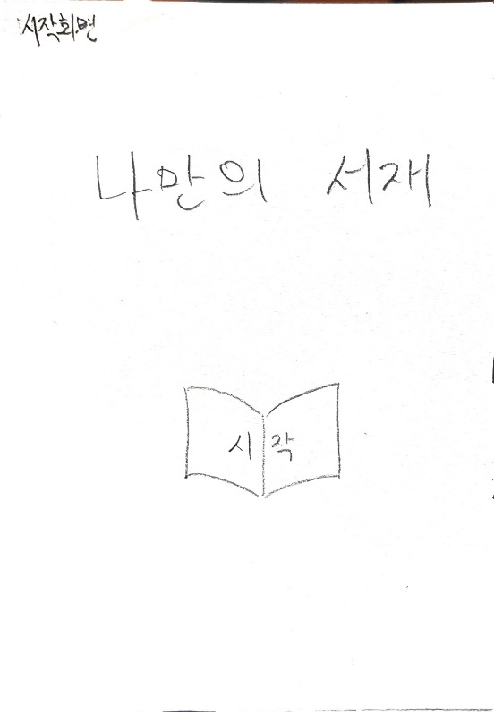
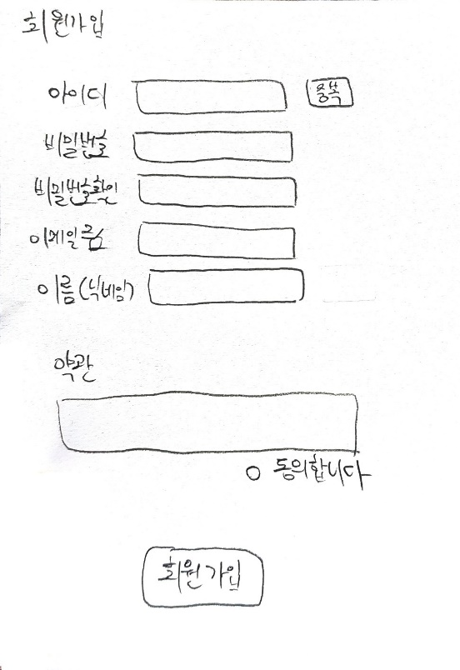
화면 설계
1.1 페이지 제목
20 / 14
주요 화면 스케치 및 디자인 [1/5]
시작 화면과 로그인 화면 구성
로그인 화면의 회원 가입을 누르면 나타나는 메뉴로 아이디 중복 확인이 필요하고 약관에 동의 해야 회원 가입을 할 수 있다.

Slide 21
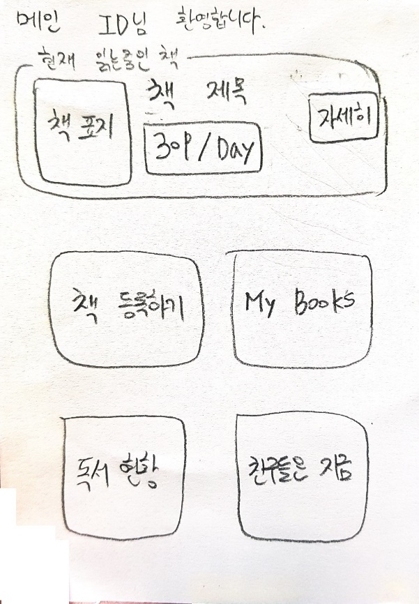
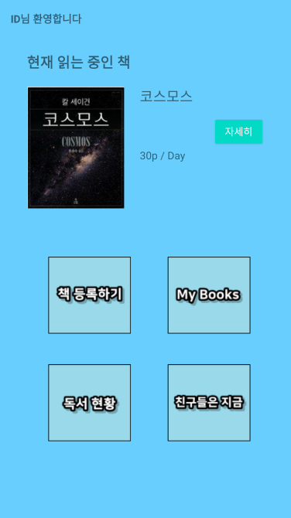
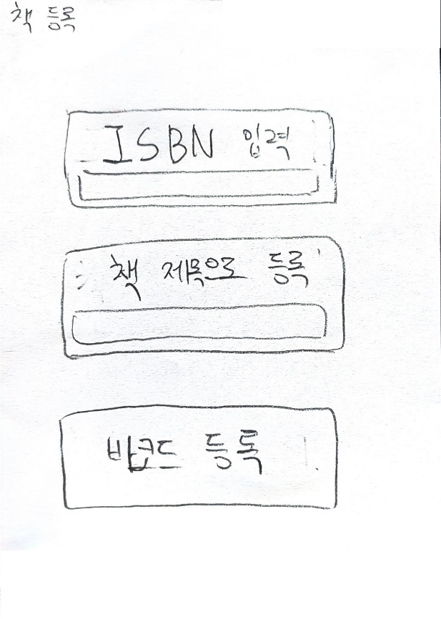
화면 설계
1.1 페이지 제목
21 / 14
주요 화면 스케치 및 디자인 [2/5]
첫 화면으로 자신이 현재 읽는 중인 책을 메인 화면에 띄워 진행률이나 하루에 몇 P씩 읽어야 하는지를 알 수 있게 함
각각 버튼별로 다른 액티비티로 이동한다.
책 등록과 관련해 책마다 고유한 번호 혹은 책 제목 또는 바코드를 스캔하여 등록 할 수 있다.

Slide 22
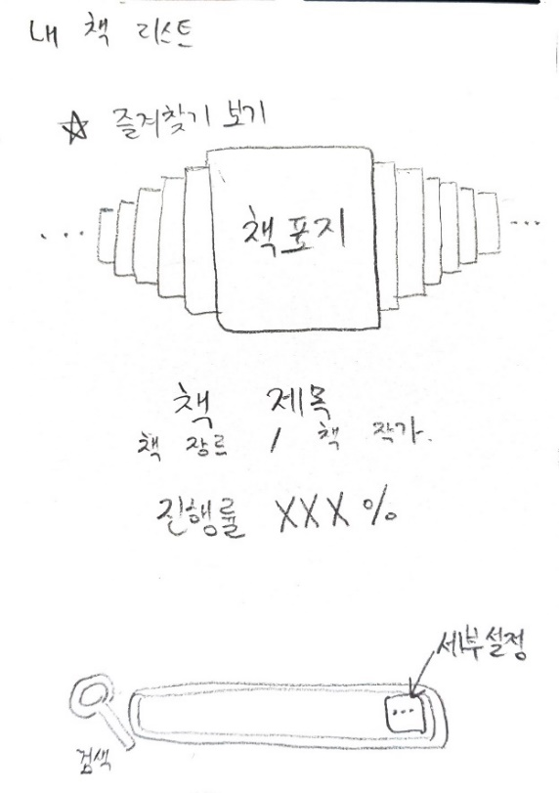
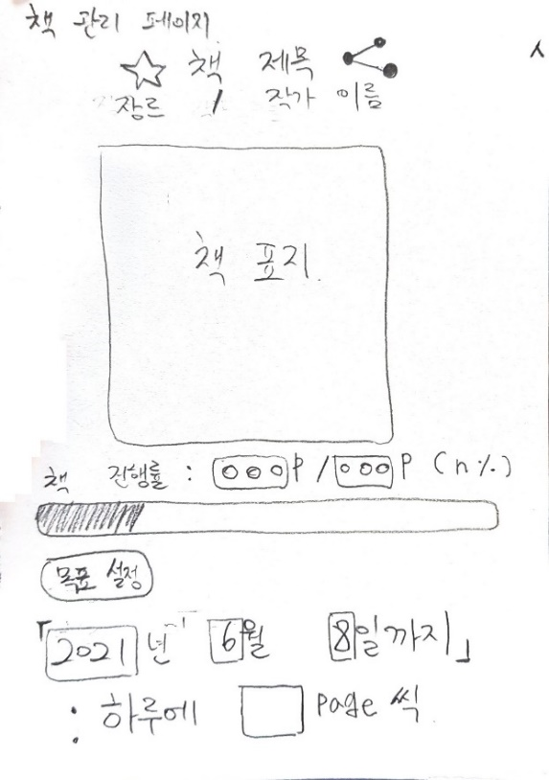
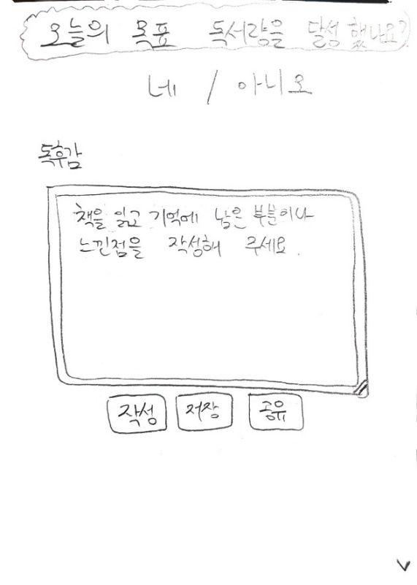
화면 설계
1.1 페이지 제목
22 / 14
주요 화면 스케치 및 디자인 [3/5]
등록한 책이 보이고 스크롤로 이동 가능하며 즐겨찾기 보기를 누르면 즐겨찾기 한 책만 보이게 할 수 있다.
책 제목이나 장르별 등 상세한 검색도 가능하다.
책을 선택하면 나오는 페이지로 책 진행률 입력이 가능하고 게이지 형태로 보여준다.
목표 설정이 가능하고 년, 월, 일을 설정하면 자동으로 하루에 몇 p씩 읽어야 할지를 계산해준다.
목표 독서량에서 “네”를 클릭할 시 책 진행률에 계산된 page 수 만큼 추가된다.
독후감을 작성할 수 있으며 친구에게 공유가 가능하다.

Slide 23
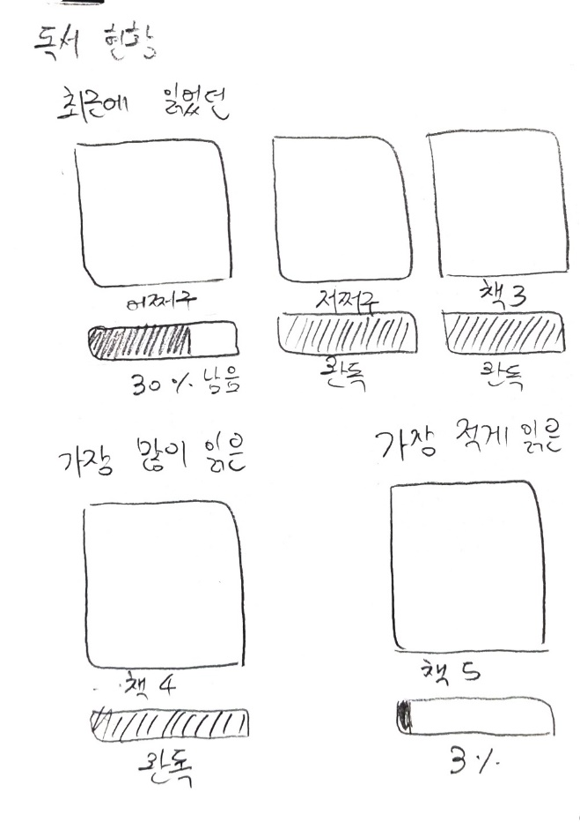
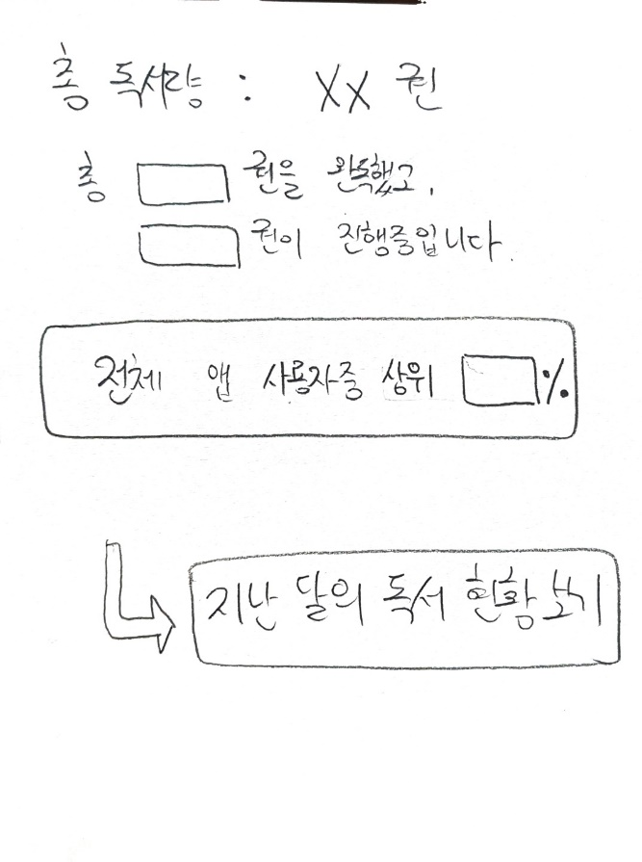
화면 설계
1.1 페이지 제목
23 / 14
주요 화면 스케치 및 디자인 [4/5]
가장 최근에 읽은 책 3권을 보여주며 바 형태로 진행 상태를 시각적으로 제공한다.
총 독서량은 이번 달에 읽은 책 전체를 보여주고 아래에선 달성 100%와 아닌 것을 구분해 완독/진행중으로 보여준다.
앱 사용자의 완독 권수 데이터를 수집해 정렬한 후 상위 몇% 인지를 알 수 있고, 누적된 독서 현황을 볼 수 있다.
이번달에 읽은 책들 중 가장 많이 읽은 책(완독) 가장 적게 읽은 책을 볼 수 있게 해 어떤 책에 집중 했고 소홀 했는지를 볼 수 있다.

Slide 24
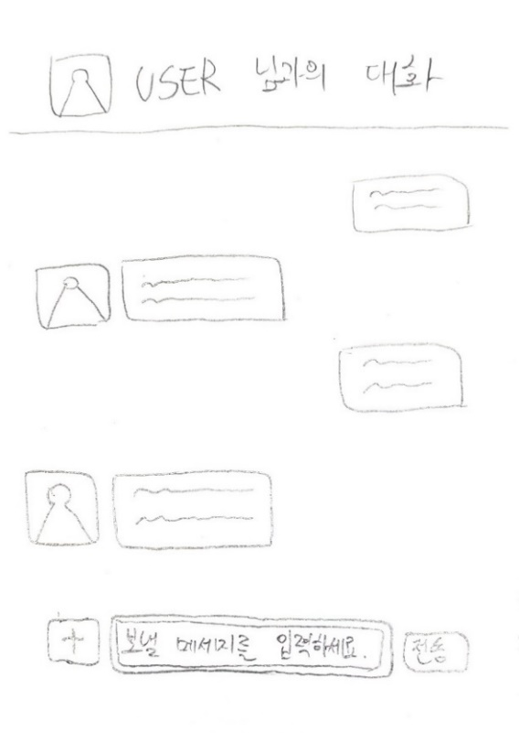
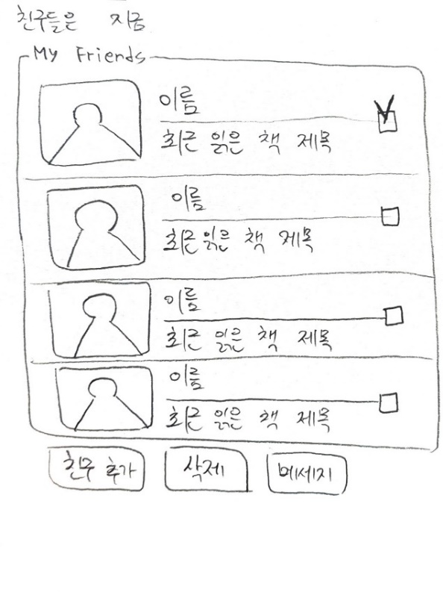
화면 설계
1.1 페이지 제목
24 / 14
주요 화면 스케치 및 디자인 [5/5]
친구 추가가 완료된 친구들의 리스트를 보여주고 친구의 이름(닉네임)과 친구가 현재 읽고 있는 책 제목을 메인으로 띄운다.
아래의 버튼으로 친구 추가, 삭제, 메시지 보내기가 가능하다
유저간 메시지의 예시 화면

Slide 25
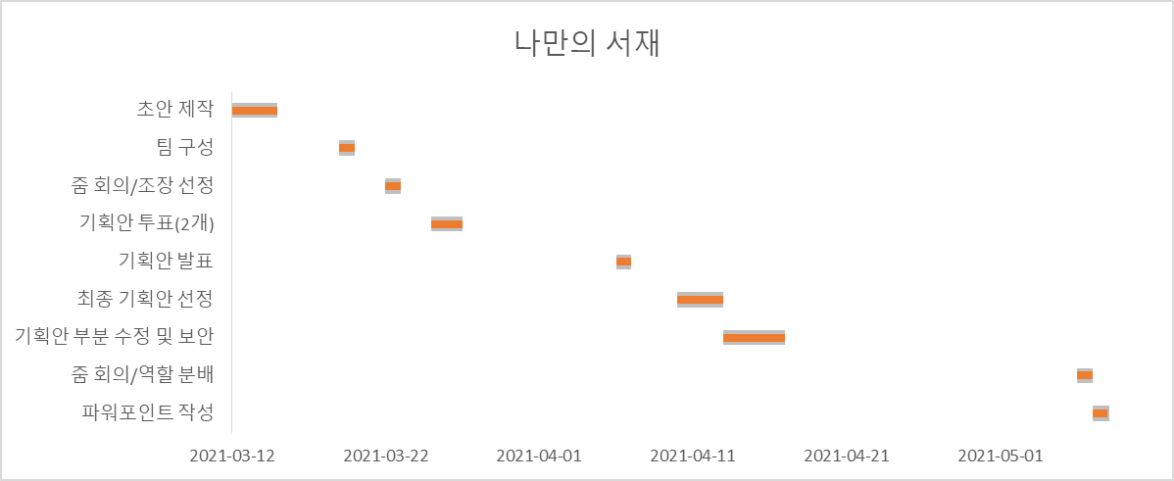
개발 계획
1.1 페이지 제목
25 / 14
개발 일정 및 계획 (3월 ~ 5월)

Slide 26
차별화 전략
친구 추가 기능
사용자끼리 친구 추가 기능을 만들어 서로 책 추천을 주고 받을 수 있음
목표 설정 기능
목표 시간을 맞춰 놓으면 하루에 몇 페이지 씩 읽어야 하는지 알려줌
책 자동 추천 기능
DB에 사용자들이 읽는 책을 등록해서 비슷한 장르의 책을 자동으로 추천해줌

Slide 27
감사합니다
이 문서는 나눔글꼴로 작성되었습니다. 설치하기

